Slide 1
Построение рекомендательной системы
с помощью векторного представления графа
Курсовая работа
Студент: Безверхний, группа ПМ23-2
Датасет: Jester

Slide 2
Цель и задачи
• Цель: построить рекомендательную систему на основе графовых эмбеддингов
• Задача top-K рекомендаций шуток для каждого пользователя
• Сравнить 4 модели: Popularity, MF-BPR, LightGCN, NGCF
• Подобрать гиперпараметры лучшей модели (Grid Search)
• Оценить качество метриками Precision@K, Recall@K, NDCG@K, HitRate@K

Slide 3
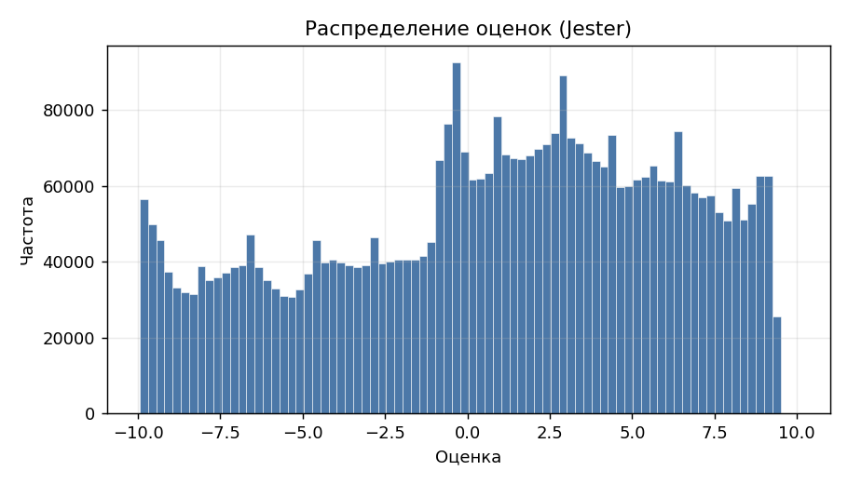
Датасет Jester
• Пользователей: 73,421
• Шуток: 100
• Оценок: 4,136,360
• Плотность матрицы: 56.3% (≈ в 10 раз выше MovieLens)
• Диапазон оценок: [-9.9, 10.0]
• Бинаризация: y_ui = 1 при r_ui > 0 (58.5% оценок)

Slide 4
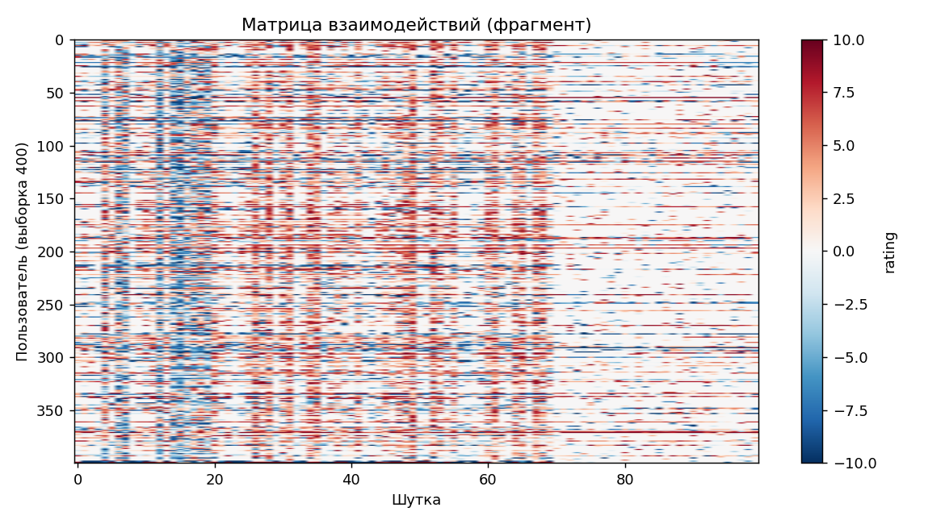
Двудольный граф взаимодействий
• Узлы: U (пользователи) ∪ I (шутки)
• Рёбра: (u, i) ⇔ оценка > 0 (имплицитная обратная связь)
• Нормированная матрица смежности Â = D^(−1/2) A D^(−1/2)
• Размер Â: 73,521 × 73,521, разреженная (COO)
• Split по пользователю: train 80% / val 10% / test 10%

Slide 5
Сравниваемые архитектуры
• Popularity — без обучения, скор = популярность шутки
• MF-BPR — ŷ_ui = e_u · e_i, обучение через BPR-loss
• LightGCN — графовая свёртка без линейных весов, среднее по слоям
• NGCF — GCN c W₁, W₂, LeakyReLU, dropout, конкат по слоям
• Все обучаемые модели: PyTorch, Adam, L2-регуляризация

Slide 6
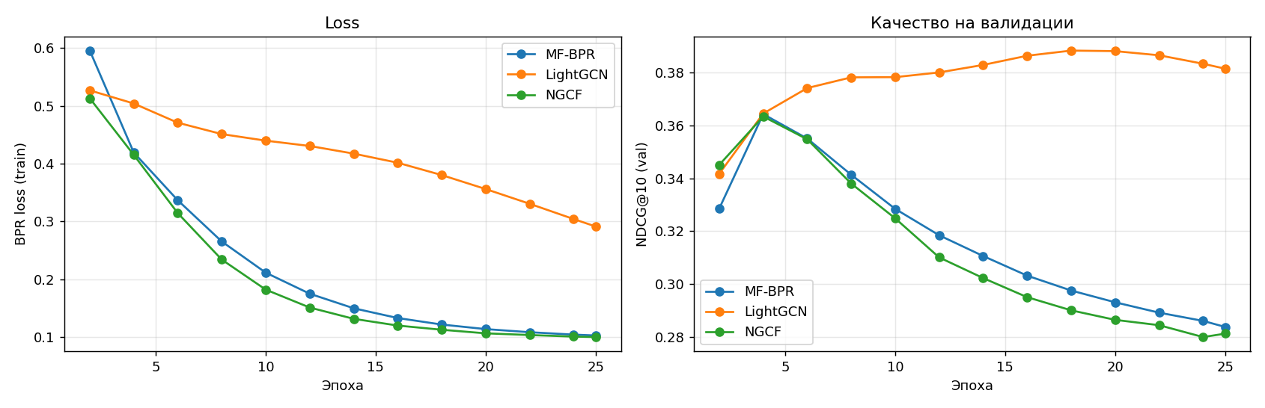
Кривые обучения

Slide 7
Сравнение моделей (тест)
Модель | Precision@10 | Recall@10 | NDCG@10 | HitRate@10
Popularity | 0.1399 | 0.4850 | 0.3445 | 0.7515
MF-BPR | 0.1532 | 0.5344 | 0.3623 | 0.7899
LightGCN | 0.1617 | 0.5635 | 0.3860 | 0.8140
NGCF | 0.1549 | 0.5308 | 0.3616 | 0.7860

Slide 8
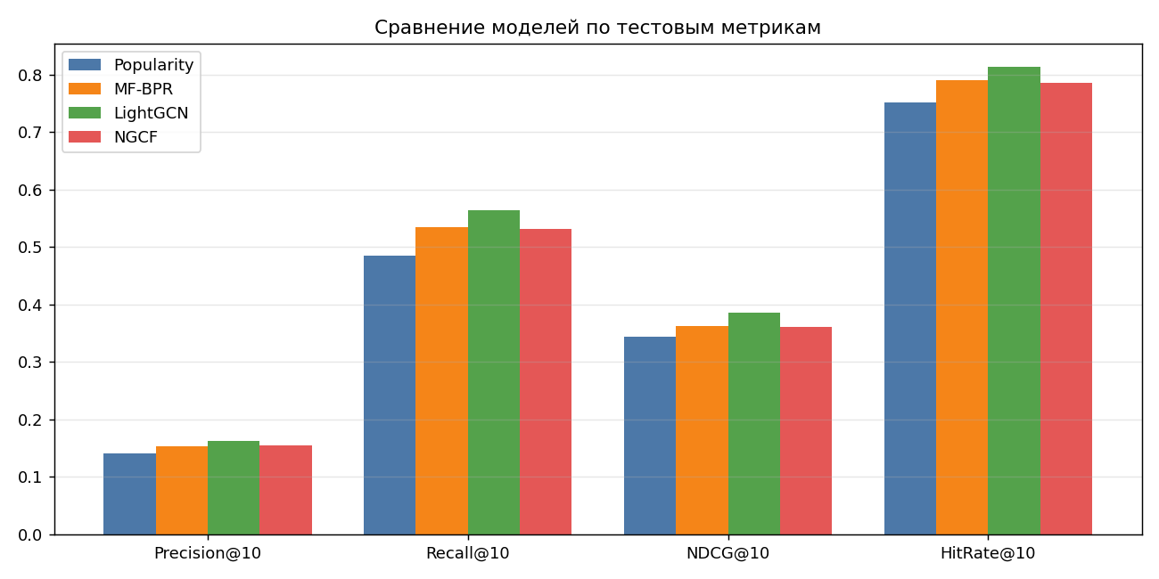
Метрики качества — диаграмма

Slide 9
Grid Search (LightGCN) — топ-6
dim | layers | lr | reg_w | val NDCG@10 | test NDCG@10
64 | 2 | 5e-03 | 1e-04 | 0.3793 | 0.3774
64 | 2 | 5e-03 | 1e-05 | 0.3792 | 0.3772
32 | 2 | 5e-03 | 1e-05 | 0.3778 | 0.3755
32 | 2 | 5e-03 | 1e-04 | 0.3777 | 0.3754
32 | 3 | 5e-03 | 1e-05 | 0.3724 | 0.3711
32 | 3 | 5e-03 | 1e-04 | 0.3721 | 0.3709

Slide 10
Выводы
• Лучшая модель — LightGCN: NDCG@10 = 0.3860
• Все обучаемые модели стабильно бьют popularity-baseline
• На плотном Jester (56%) разрыв между MF и GCN мал
• Графовые методы эффективнее на разреженных доменах
• Перспективы: SGL/SimGCL, rating-aware BPR, PinSAGE с фичами

Slide 11
Спасибо за внимание!
Вопросы?
Код: <ссылка на репозиторий>

